Slide 1

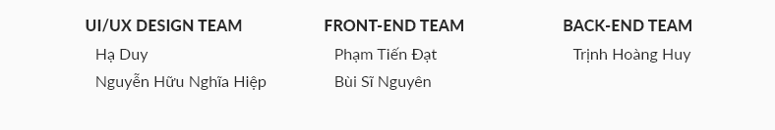

Slide 2
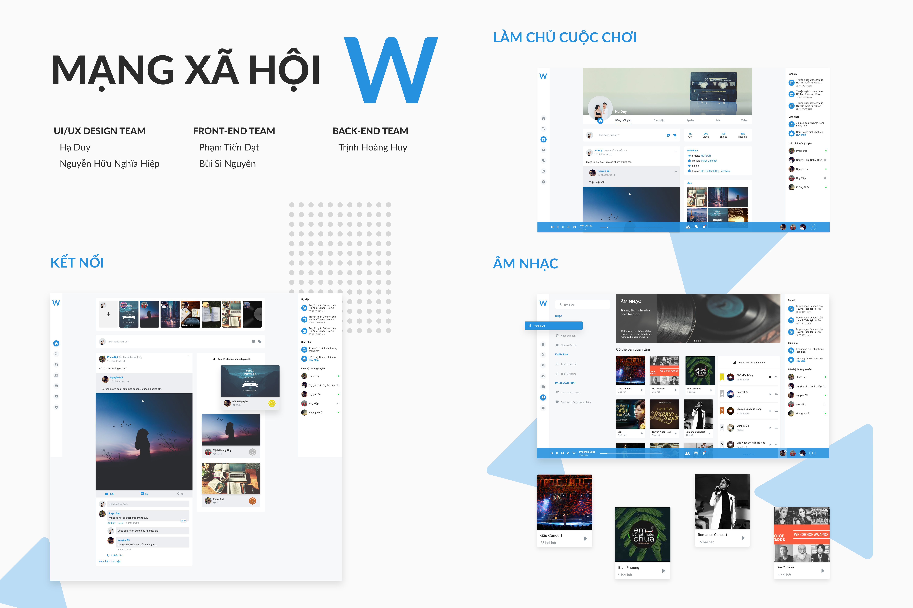

Slide 3

I. Các công nghệ được sử dụng
I.1 UI/UX

Slide 4

I. Các công nghệ được sử dụng
I.2 Front-end

Slide 5

I. Các công nghệ được sử dụng
I.2 Back-end

Slide 6

I. Các công nghệ được sử dụng
I.3 Database

Slide 7

I. Các công nghệ được sử dụng
I.4 Lưu trữ source

Slide 8
II. Thống kê chức năng đã đạt đươc
Module tài khoản
Đăng kí
Quên mật khẩu
Module bài viết
Danh sách bài viết trang chủ
Danh sách bài viết của người dùng
Module trang cá nhân
Các thông tin người dùng
Thêm, sửa, xóa các thông tin người dùng
Đăng nhập
Danh sách bài viết của
Bình luận
Trả lời bình luận
Thích bài viết
Xem trang cá nhân người dùng khác
Thống kê tất cả ảnh của bài viết
Chi tiết bài viết
Đăng xuất
Module tương tác
Gửi lời mời kết bạn
Theo dõi
Module tin (story)
Danh sách các tin hiện hành của bạn bè
Danh sách các tin của người dùng
Module nhạc
Quản lí nhạc của người dùng
Chấp nhận lời mời
Xem tin
Đăng tin
Chặn người dùng
Xem các người dùng đề xuất
Xem lời mời kết bạn
Xem tất cả bạn bè của người dùng
Thống kê số lượt xem của tin
Thống kê danh sách những người đã xem tin
Xóa tin
Nghe nhạc hiện hành
Bảng xếp hạng

Slide 9


